Slide 1
UNIVERSIDADE ESTADUAL DO NORTE FLUMINENSE DARCY RIBEIRO
LABORATÓRIO DE ENGENHARIA E EXPLORAÇÃO DE PETRÓLEO
SOFTWARE EDUCACIONAL PARA ANÁLISE
E SOLUÇÕES DE PROBLEMAS EM ENGENHARIA DE POÇOS
TRABALHO DE CONCLUSÃO DE CURSO
Versão 1
THAUAN FERREIRA BARBOSA
NATHAN RANGEL MAGALHÃES
Versão 2
NATHAN RANGEL MAGALHÃES

Slide 2

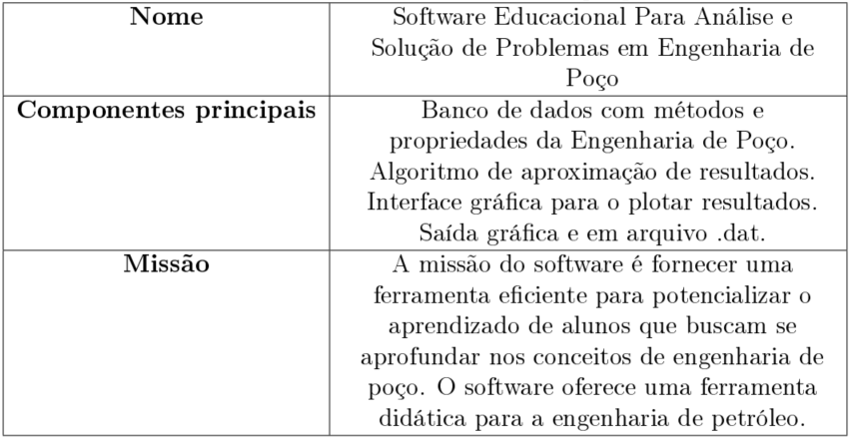
CONCEPÇÃO
Objetivo e Nome do Sistema
Desenvolver um software educacional em C++ para a análise e solução de desafios em Engenharia de Poço, proporcionando ferramentas para cálculo de pressão hidrostática, análise reológica de fluidos e identificação do regime de escoamento. O programa visa facilitar a simulação de cenários operacionais, detectar inconsistências nos dados de entrada e permitir a visualização gráfica dos resultados, promovendo uma experiência interativa e didática para os usuários.
02 | Software Educacional Para Análise e Soluções de Problemas Em Engenharia de Poços

Slide 3
CONCEPÇÃO
Especificação
Linguagem e Estrutura
Interação e Armazenamento
Desenvolvido em C++ com Qt para interface gráfica e não gráfica.
Importação ou entrada manual de dados
Visualização de gráficos e armazenamento de arquivos .dat
Principais funcionalidades
Base Teórica
Cálculo da Pressão Hidroestática
Análise de Viscosidade e Densidade dos Fluidos.
Identificação do Tipo de Escoamento
Modelos Reológicos: Newtoniano, Plástico de Bingham e De Potência
Calculo de perda de carga por fricção no poço e anular
Fórmulas de Engenharia de Poço conforme a grade 2024/01 e código LEP01353
03 | Software Educacional Para Análise e Soluções de Problemas Em Engenharia de Poços

Slide 4
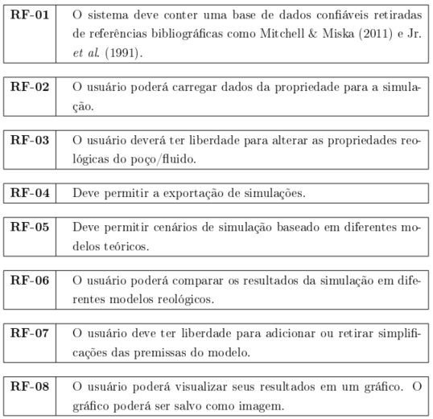
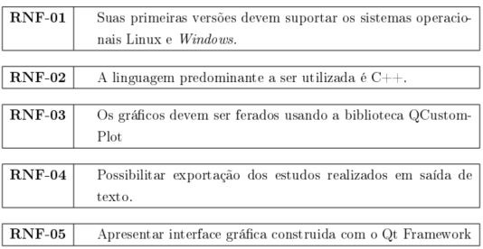
CONCEPÇÃO
Requisitos
Requisitos Funcionais
Requisitos Não Funcionais
04 | Software Educacional Para Análise e Soluções de Problemas Em Engenharia de Poços

Slide 5
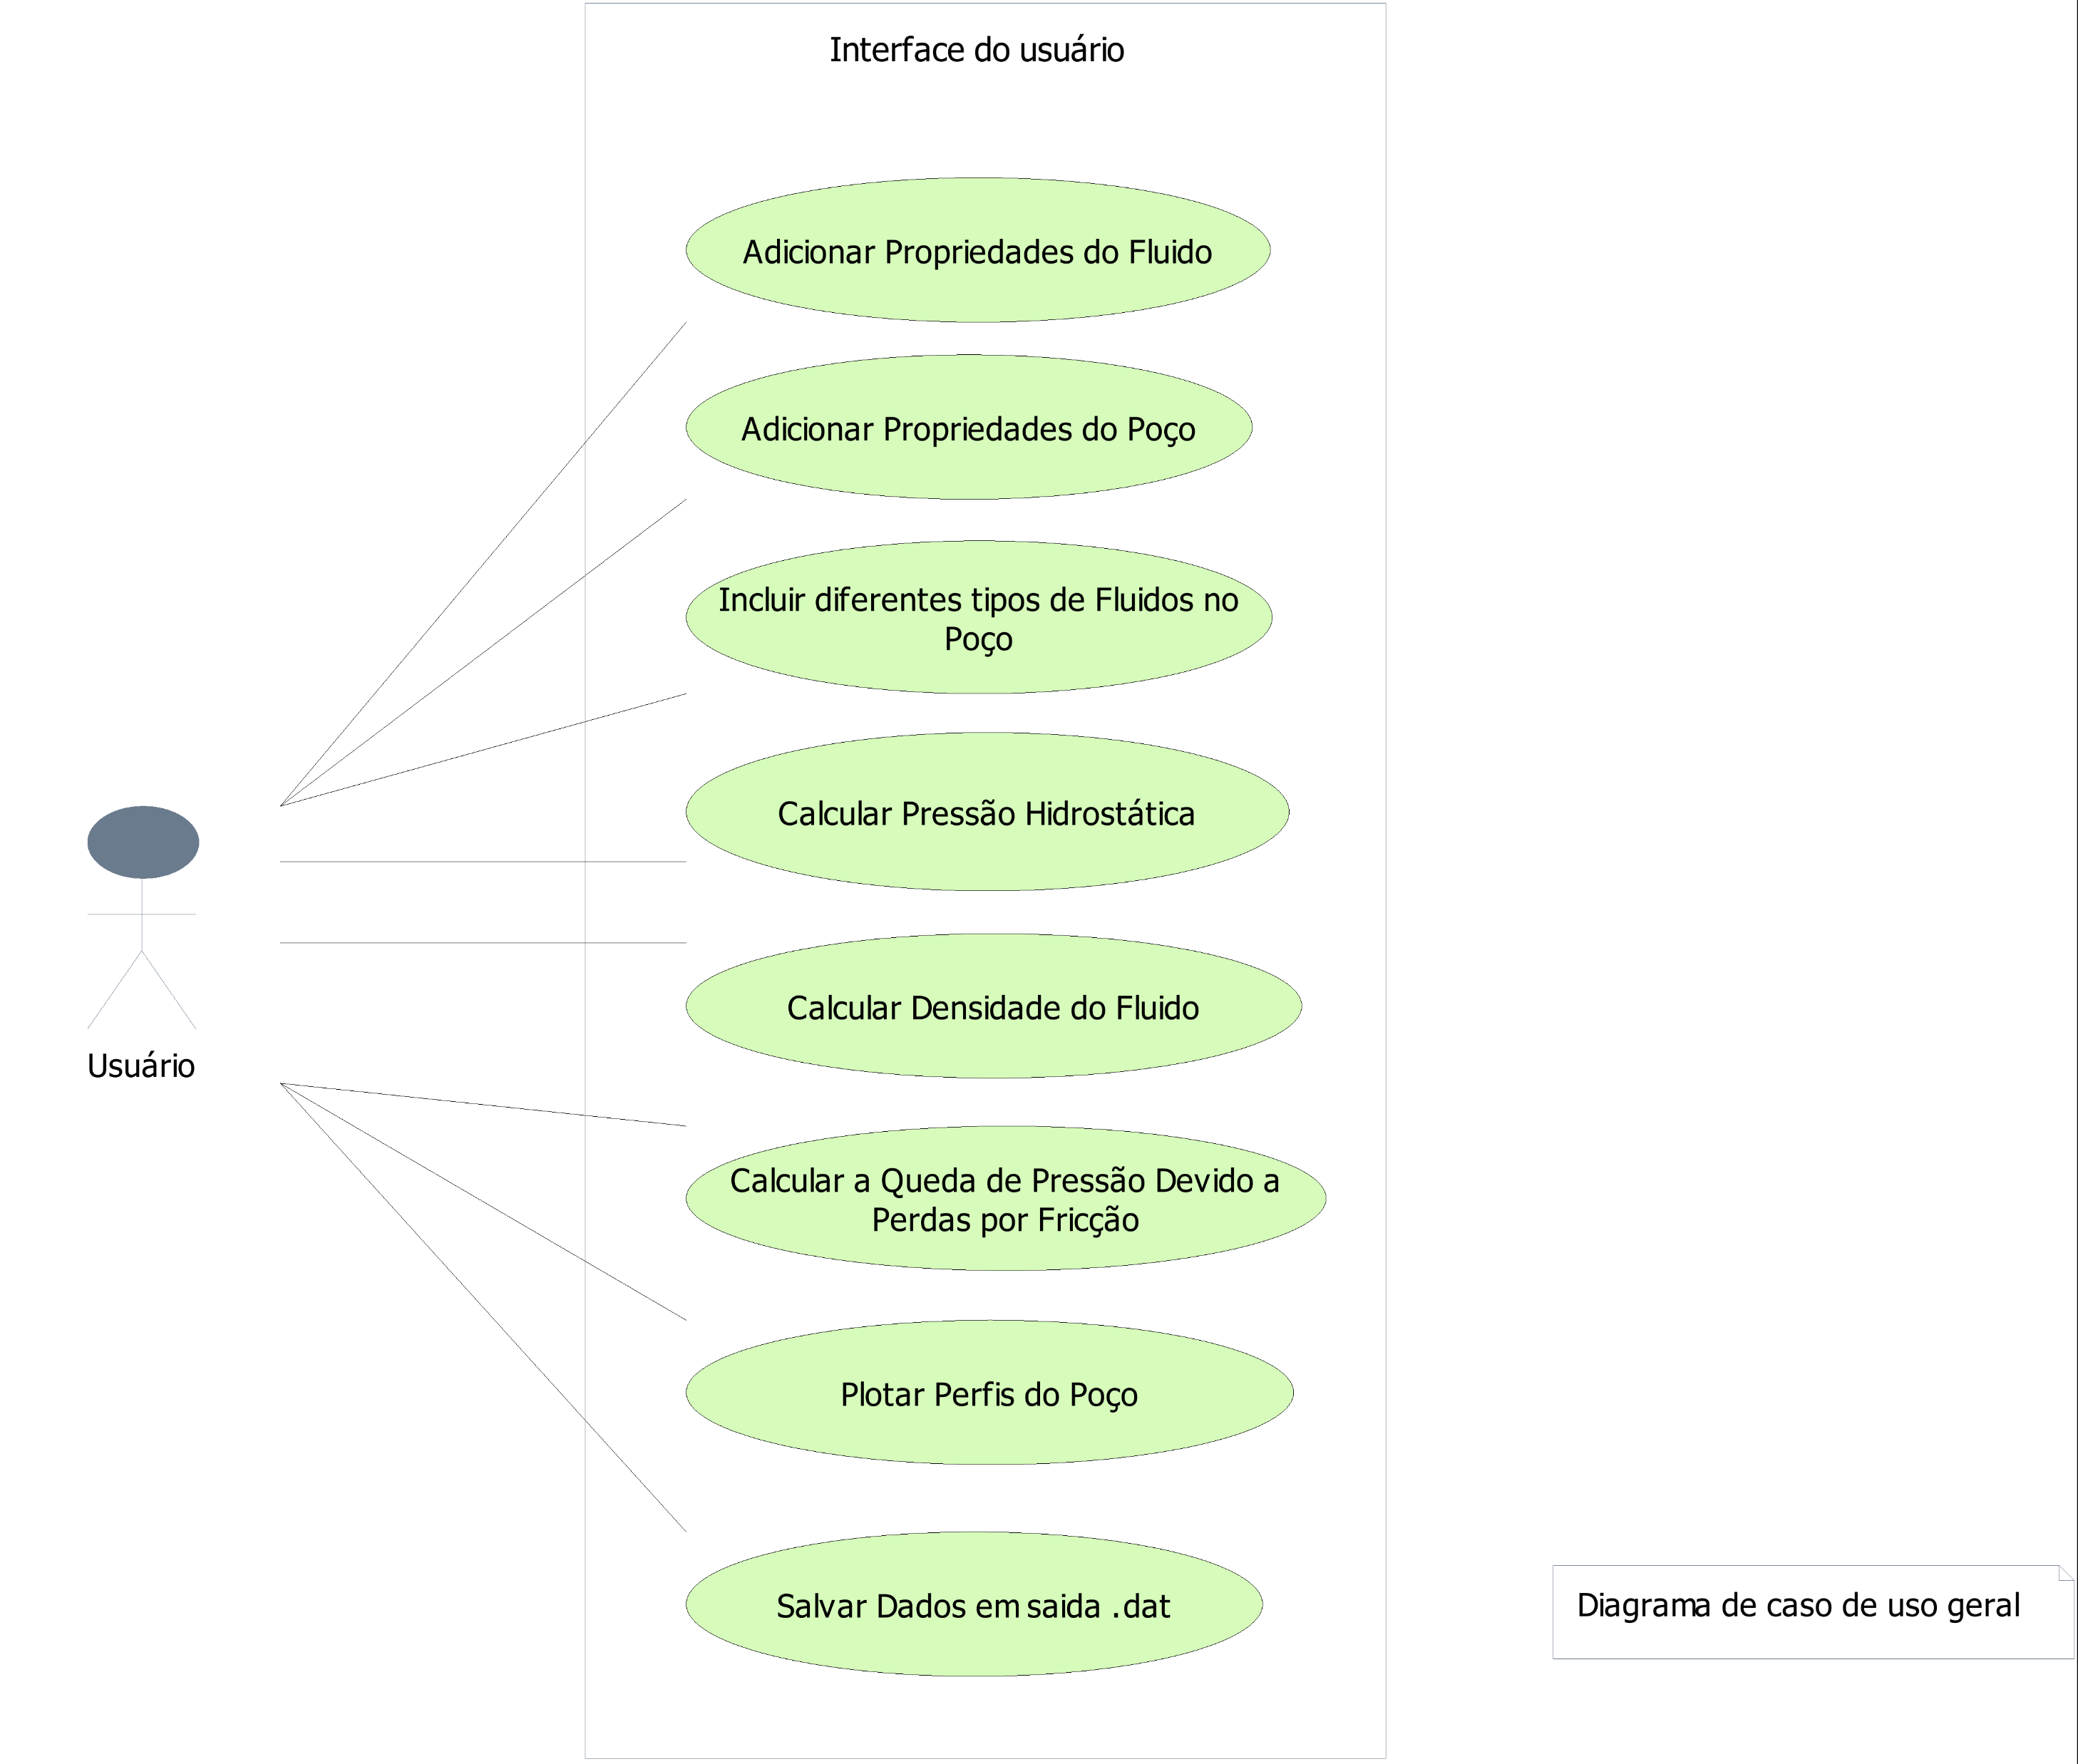
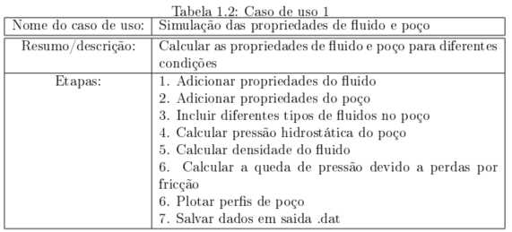
CONCEPÇÃO
Diagrama de Caso de uso
05 | Software Educacional Para Análise e Soluções de Problemas Em Engenharia de Poços

Slide 6
ELABORAÇÃO
Análise domínio
Mecânica dos Fluidos
Mecânica das Rochas
Estuda o comportamento dos fluidos na perfuração, permitindo o controle de pressões, remoção de cascalho e estabilização do poço.
Analisa a interação das tensões com as formações rochosas para garantir a estabilidade e segurança do poço durante a perfuração.
Equações Analíticas
Programação
Utiliza modelos matemáticos, como a Lei de Darcy e a equação de Bernoulli, para prever fluxos, tensões e pressões no poço.
A programação orientada a objetos em C++ otimiza simulações, controle de processos e desenvolvimento de ferramentas para engenharia de perfuração.
Modelagem gráfica
Facilita a análise e a tomada de decisão na engenharia de petróleo por meio de gráficos, mapas subterrâneos e simulações 3D.
06 | Software Educacional Para Análise e Soluções de Problemas Em Engenharia de Poços

Slide 7
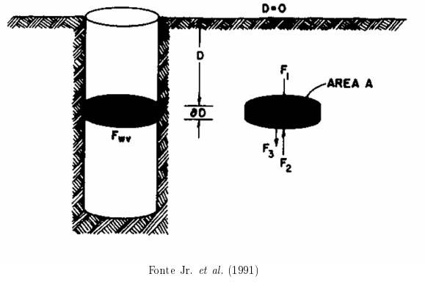
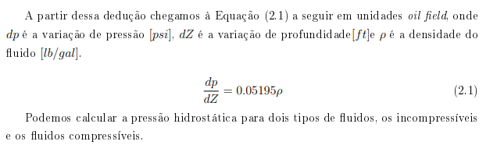



ELABORAÇÃO
Pressão Hidroestática
07 | Software Educacional Para Análise e Soluções de Problemas Em Engenharia de Poços

Slide 8
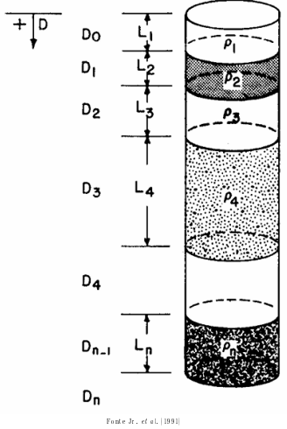
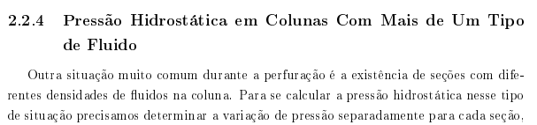
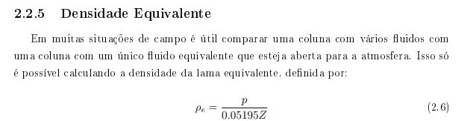
ELABORAÇÃO
Pressão Hidroestática
08 | Software Educacional Para Análise e Soluções de Problemas Em Engenharia de Poços

Slide 9
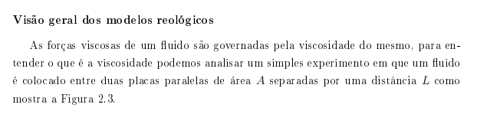
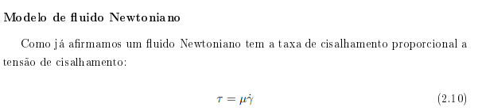
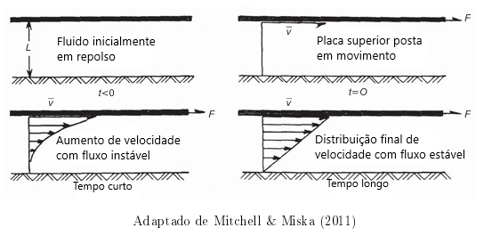
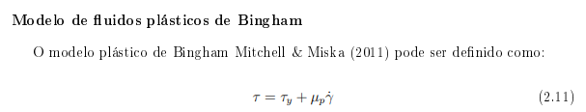
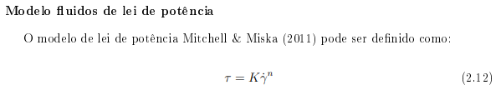



ELABORAÇÃO
Modelos Reológicos
09 | Software Educacional Para Análise e Soluções de Problemas Em Engenharia de Poços

Slide 10
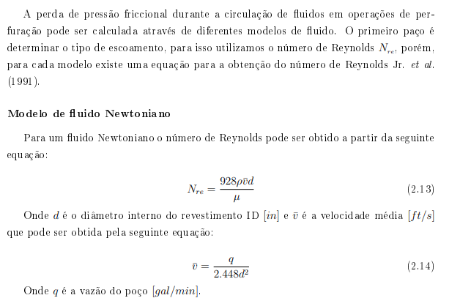
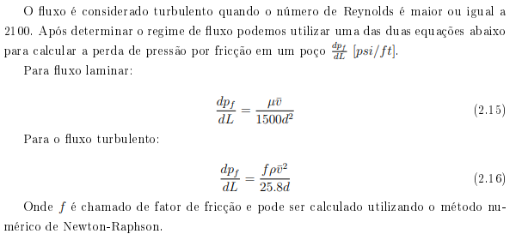

ELABORAÇÃO
Perda de Pressão Friccional
10 | Software Educacional Para Análise e Soluções de Problemas Em Engenharia de Poços

Slide 11
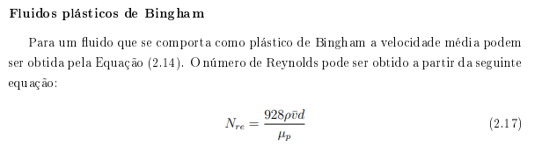
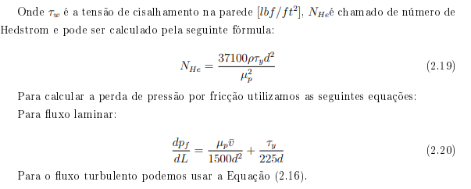
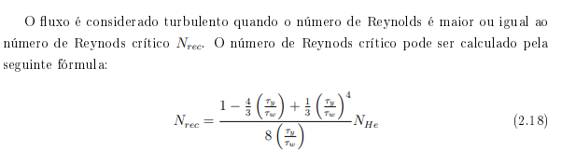

ELABORAÇÃO
Perda de Pressão Friccional
11 | Software Educacional Para Análise e Soluções de Problemas Em Engenharia de Poços

Slide 12
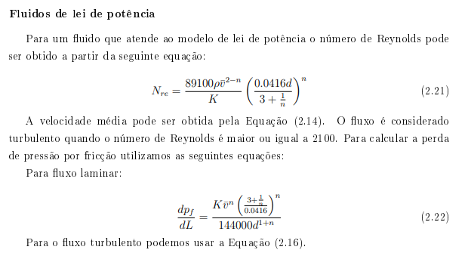

ELABORAÇÃO
Perda de Pressão Friccional
12 | Software Educacional Para Análise e Soluções de Problemas Em Engenharia de Poços

Slide 13
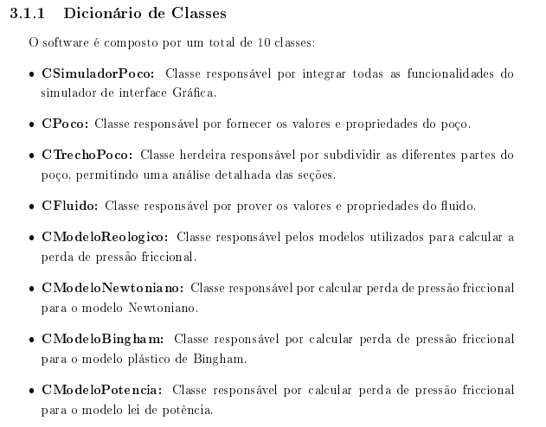
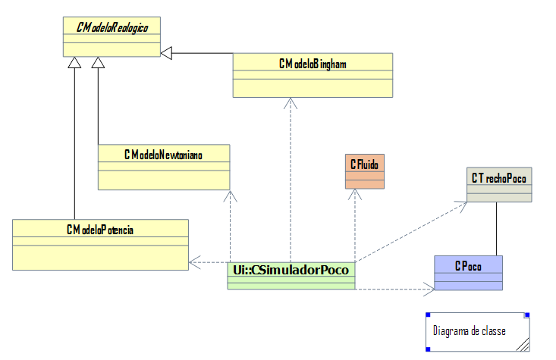
AOO – Análise Orientada a Objeto
Diagramas de Classes
13 | Software Educacional Para Análise e Soluções de Problemas Em Engenharia de Poços

Slide 14
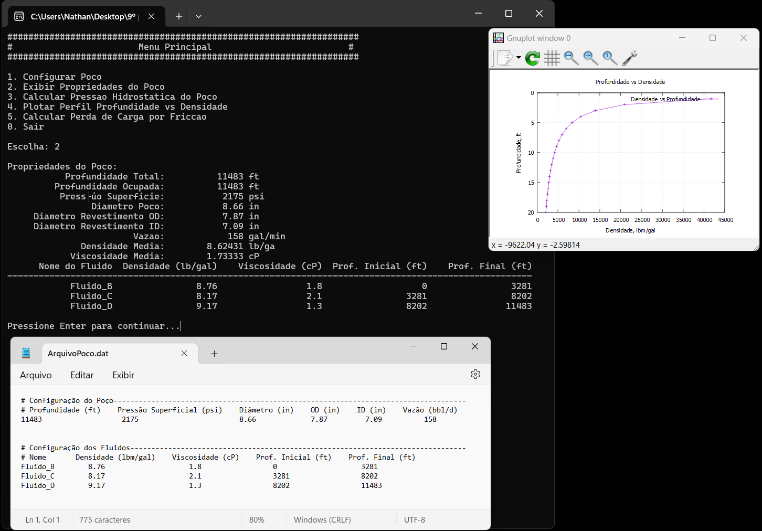
Ciclos de Planejamento/Detalhamento
Versão protótipo v0.1
14 | Software Educacional Para Análise e Soluções de Problemas Em Engenharia de Poços

Slide 15
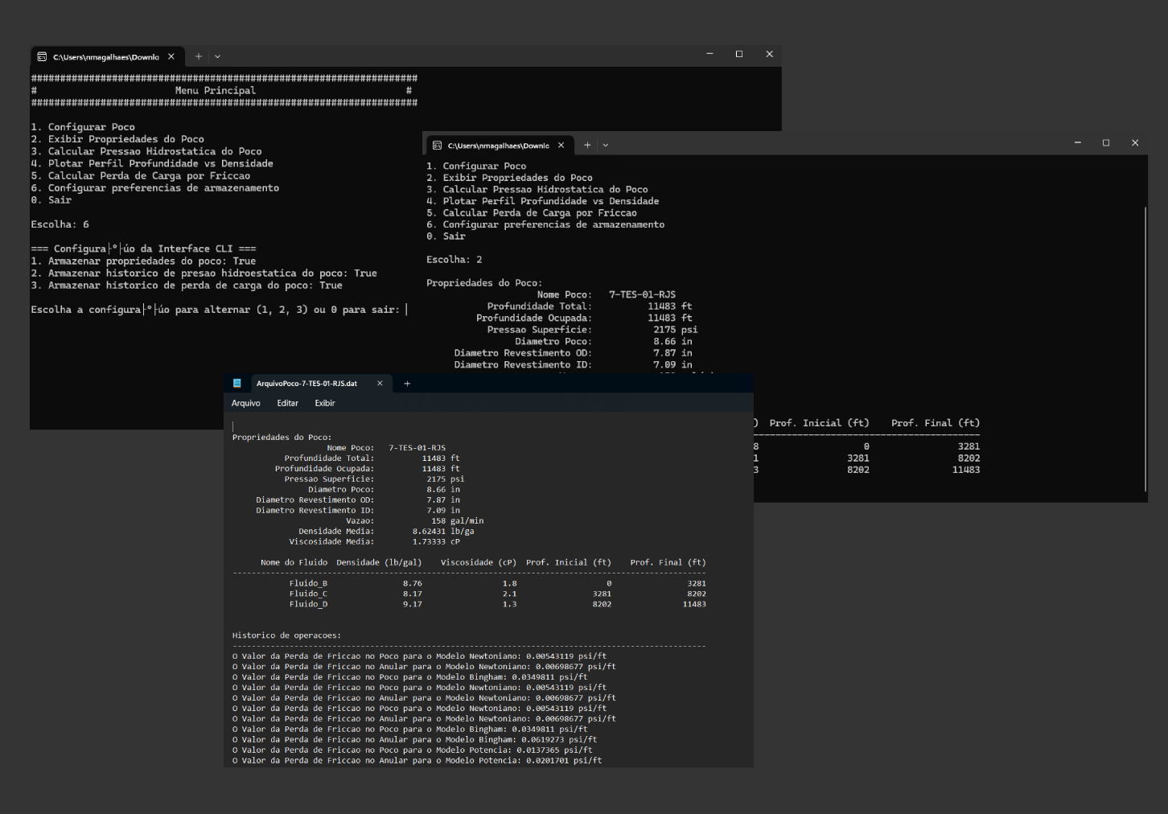
Ciclos de Planejamento/Detalhamento
Versão protótipo v0.2
15 | Software Educacional Para Análise e Soluções de Problemas Em Engenharia de Poços

Slide 16
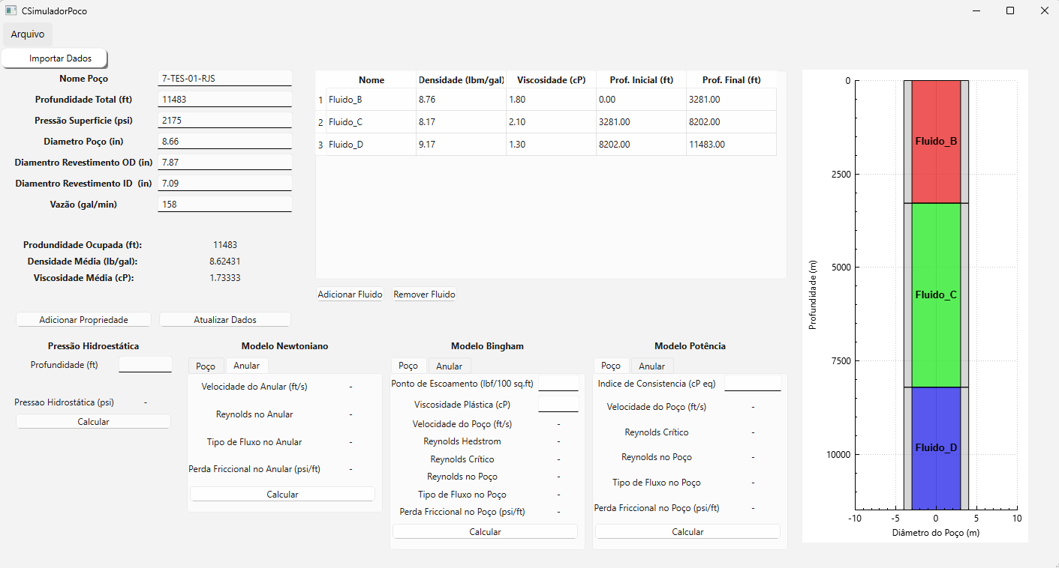
Ciclos de Planejamento/Detalhamento
Versão estável
16 | Software Educacional Para Análise e Soluções de Problemas Em Engenharia de Poços

Slide 17
Ciclos de Planejamento/Detalhamento
Versão estável
Campo de preenchimento das propriedades dos Fluidos
Opção para importação dos dados ao invés do preenchimento manual
Campo de preenchimento das propriedades do poço
Gráfico que representa o poço de acordo com as propriedades inseridas
Simular a pressão hidrostática do cenário
Simular a pressão Friccional de diferentes modelos reológicos
17 | Software Educacional Para Análise e Soluções de Problemas Em Engenharia de Poços

Slide 18
OBRIGADO!
02 | Software Educacional Para Análise e Soluções de Problemas Em Engenharia de Poços

